Slide 1

كن مسبِحاً
المزامير
د. ريك غريفيث • كنيسة كروسرودز الدولية بسنغافورةCICFamily.com BibleStudyDownloads.org

Slide 2

ما هو أكثر شيء تحتاجه؟
(فيما يتعلق بالله)
عطاء ؟
كنيسة ؟
الكرازة ؟
طاعة الله ؟
قراءة الكتاب المقدس ؟
الصلاة ؟
Notes:
We all have a variety of needs, but what do you need most?
• Here's a hint: It relates to God.
Think of a one-word answer.
Now discuss this with the person next to you for the next 30 seconds.
• Some might think this place is only about money—so you think I am introducing a sermon on giving!
• Others say that telling others about Christ is our most vital need.
• Still others think that the most important thing any of us can do is to read the Bible.
• Or is going to church just about the most vital action?
• More generally, isn't obeying God the key thing above all else?
• How about talking to Him? Shouldn't that be above everything?
I wonder what you think.

Slide 3

المزامير
Notes:
If you open your Bible to the middle, it's likely that your eyes will fall on the book of Psalms.
• It lies right at the center of the your Bible, probably for good reason.

Slide 4
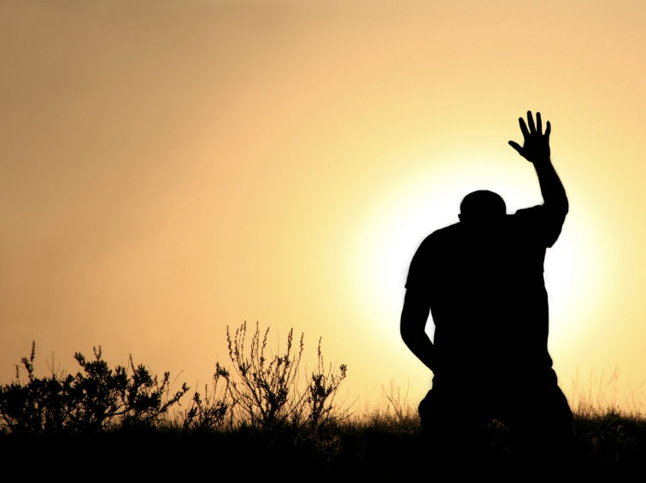
أعظم احتياجك هو تسبيح الله
الفكرة الأساسيّة للمزامير
Notes:
Restatement

Slide 5
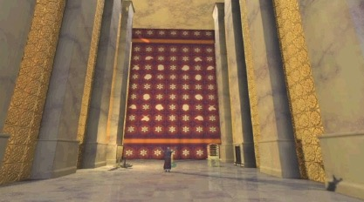
المزامير
تسابيح وعبادة لكل العصور
Notes:
In this book we find the answer to what I believe is our greatest need—worship of God, or, as Jesus said, to love the Lord God.
It provides the songs of worship for the ages.
_____
OS-19-Psalms-23, 118

Slide 6
كلمة مفتاحية
۳۸٠
٣٤٣
التسبيح
المزامير
Notes:
Every psalm except Ps 88 has a praise section—even those psalms that are primarily categorized as complaint psalms. Since the ancient Hebrews called it “The Book of Praises,” it fits for us to sum it up in the single word “praise.” This is also a command for us to honor and glorify God no matter what our situation in life.

Slide 7
الموضوع الرئيسي
۳۸٠
تسبيح الله والشعور به
المزامير
Notes:
The basic teaching of most of the psalms is either a declaration of praise of God or a lament of how the psalmist wanted God to work in the midst of his difficulties.

Slide 8
الآية المفتاحية
۳۸٠
هللويا أحمد الرب بكل قلبي في مجلس المستقيمين وجماعتهم.
(مزامير 111 : 1)
المزامير
Notes:
Here is an easy key verse reference: one-one-one-one!
It emphasizes the ONE purpose of the book to give the ONE God credit for his nature and work.

Slide 9
المزامير
هي فريدة من نوعها

Slide 10

هل كنت تعلم ؟
382
P 5
كتاب المزامير هو
أ – الكتاب الاكثر تنوعآ في العهد القديم

Slide 11

تصنيفات المزامير
386
p9
التسبيح
المسيانية
الرثاء
الشهادة
الصعود
الحكمة
التوبه
الطبيعة
التاريخ
لعن
Notes:
OS-19-Psalms-124, 180, 188

Slide 12
هل كنت تعرف ؟
382
P 5
كتاب المزامير هو
أ-هو الاكثر تنوعآ في العهد القديم
ب-هو اطول سفر في الكتاب المقدس

Slide 13
اطول سفر في الكتاب المقدس
478
السفر | الإصحاحات | الآيات | الكلمات
المزامير | 150 | 2461 | 43,743
إرميا | 52 | 1364 | 42,659
حزقيال | 48 | 1273 | 39,407
التكوين | 50 | 1533 | 38,267
أشعيا | 66 | 1292 | 37,044
http://www.kneeholedesk.com/Pages/Did_You_Know/Books_of_the_Bible.html

Slide 14
هل كنت تعلم ؟
382
P 5
ان كتاب المزامير هو
أ- هو الاكثر تنوعآ في الكتاب المقدس
ب- اطول سفر في الكتاب المقدس
ج- معظم اقتباسات العهد الجديد من العهد القديم (على الاقل119 مرة)
د- مصدر كل القصائد الشعرية

Slide 15

مزمور 23
1 مزمور لداود.الرب راعي فلا يعوزني شيء.
2 في مراع خضر يربضني.إلى مياه الراحة يوردني.
3 يرد نفسي.يهديني إلى سبل البر من أجل اسمه.
4 أيضاً إذا سرت في وادي ظل الموت لا أخاف شرا لأنك أنت معي.عصاك وعكازك هما يعزيانني.
5 ترتب قدامي مائدة تجاه مضايقي.مسحت بالدهن رأسي.كاسي ريّا.
6 إنما خير ورحمة يتبعانني كل إيام حياتي وأسكن في بيت الرب إلى مدى الأيام.
Notes:
OS-19-Psalms-68, 71, 76, 132, 201

Slide 16
المزامير تعلم التسبيح

Slide 17
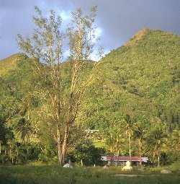
الغاية
381
تشكل المزامير ترنيمة شعب لسرائيل كوسيلة للعبادة والتسبيح
تساعد المزامير شعب الله على ايجاد طريقهم في تجارب الحياة ( تعبير عن المشاعر الانسانية )

Slide 18

الكلمة المفتاحية
التسبيح
380
P 3

Slide 19
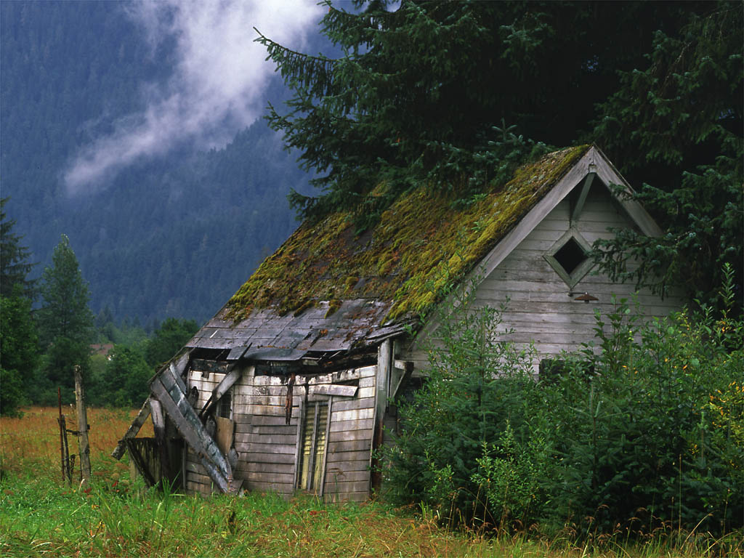
الآية الإفتتاحية
381
P 3
مزمور 111: 1
هللويا احمد الرب بكل قلبي في مجلس المستقيمين وجماعتهم

Slide 20

البيان الموجز
380,
383
سبح واطلب الله لأنه يهوه ولأجل كل ما فعل
توفير الحكمة والحماية ووفاء المسيح ولتكن كلماتك أمامه متواضعة بثقة وشكر
المزامير

Slide 21

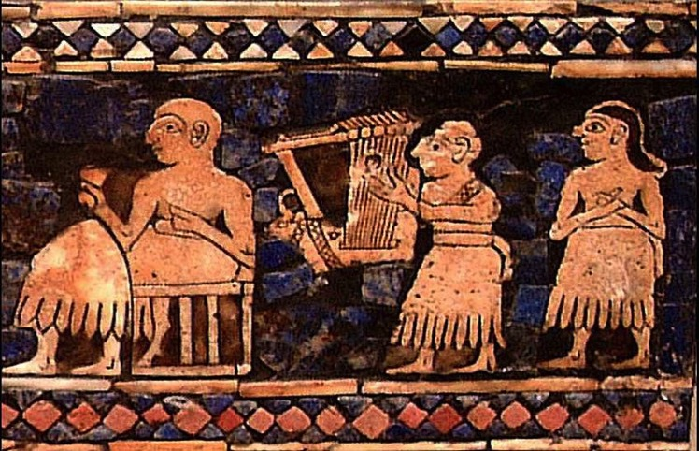
عناوين الكتاب
381
P 4
اللغة العبرية | تهليم | كتاب التسابيح
اليوناني | المزمور | قصائد مغناة بمرافقة الآلات الموسيقية
اللاتيني | المزمور | كتاب المزامير
الانكليزية | المزامير سفر المزامير | تعكس العناوين الموسيقية الطبيعية

Slide 22
نمت المزامير على مراحل

Slide 23
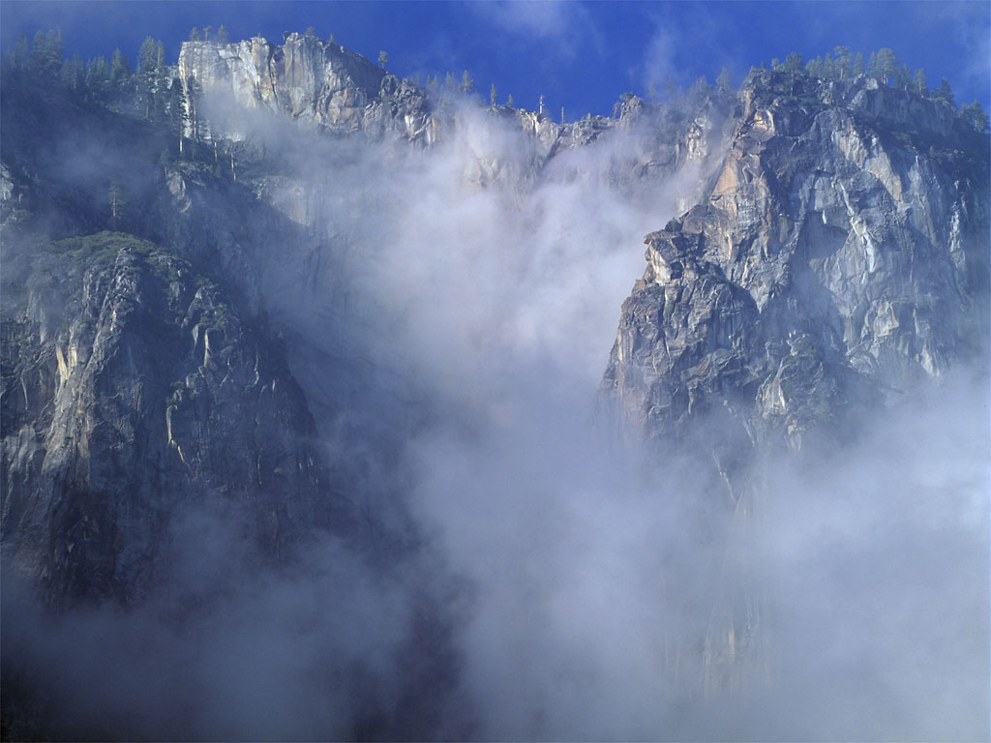
المؤلفون الرئيسيون
داود وآساف
381
P 4

Slide 24

التأليف
dwd
l
381
الى داود
P 4
لداود
من داود
الدليل الخارجي
الكثير من المزامير تواجه تحديات بسبب استخدام حرف الجر العبري"lamed"
ومع ذلك فأن استخدامه شائع في غرب السامية وكذلك النقوش واللهجات السامية كما هو مبين في حبقوق ( 3 : 1 )

Slide 25
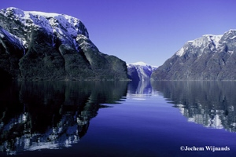
التأليف
381
P 4
الدليل الداخلي
50 مزمور غير معروفين
100 مزمور - 7 مؤلفين

Slide 26
التأليف
388أ
P 3
 | الكتاب 1 | الكتاب 2 | الكناب 3 | الكتاب 4 | الكتاب 5
الفصل | 1 -41 | 42-72 | 73 -89 | 90 -106 | 107 -150
عدد المزامير | 41 | 31 | 17 | 17 | 44
مؤلف رئيسي | داود | داود \ قورح | آساف | مجهول | داود \ مجهول

Slide 27
المؤلفين
381
P 4
1- داود محبوب الرب
ملك اسرائيل الثاني
كاتب 73 مزمور

Slide 28
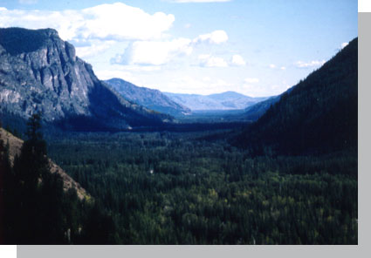
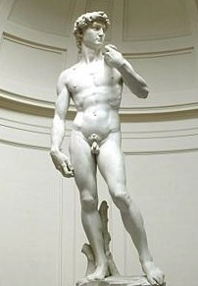
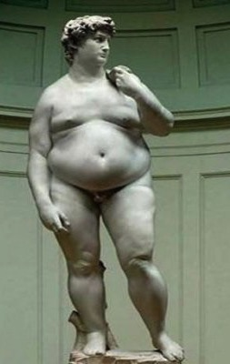




من هو داود
381
مايكل انجلو
ايطاليا ( 1504 )
داود بعد رحلة سياحية
في الولايات المتحدة
الامريكية ( 2015 )

Slide 29
المؤلفين
381
P 4
1- داود محبوب الرب
الملك الثاني لاسرائيل
مؤلف 73 مزمور
2- آساف : ( جامع )
لاوي ينحدر من جرشوم
موسيقي بارز
مؤلف 12 مزمور (مزمور 50 –ومزمور 73-83 )

Slide 30
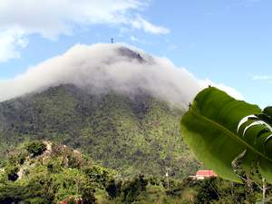
عن المؤلفين
381
P 4
3- بنو قورح ( الأصلع )
مجموعة مؤلفين ومرنمين
من لاوي من نسل قهات
كتب 10 مزامير ( مزمور 42 . 44 -49 .84 .85 . 87 )
4-سليمان (المسالم )
ثالث ملوك اسرائيل
ابن لدود وبتشبع
كاتب مزمورين ( مزمور 72 . 127 )

Slide 31


عن المؤلفين
381
P 4
5. وسى ( ابن الماء )
.زعيم اسرائيل منذ العبودية المصرية
. مؤلف المزمور القديم ( مزمور 90 )
6. هيمان الإرزاحي ( أمين )
• لاوي من آل قهات
• كتب مزمور 88
7. إيثان الارزاحي (التحمل )
• لاوي من عائلة مراري
• كاتب مزمور 89

Slide 32
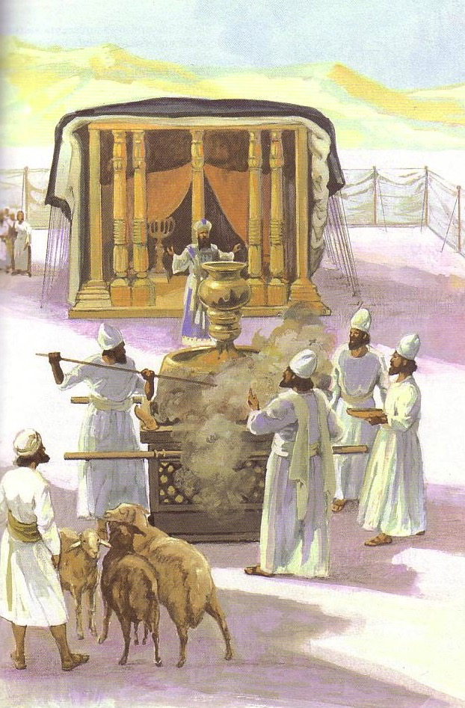
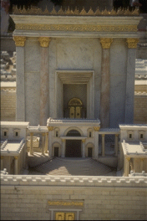
المناسبات
381
P 4
طورت المزامير في الإنتقال الأول من خيمة الإجتماع إلى هيكل سليمان

Slide 33

المزامير تغطي الف سنة
381
P 4
موسى
مزمور90
1400 ق م
داود
73 مزمور
ق م 1000
الباقي
126 مزمور
430 ق م
2
0
0
0
1
8
0
0
1
6
00
1
4
0
0
1
2
00
1
00
0
8
0
0
6
0
0
4
0
0
2
0
0
ق
م \ ب
م
2
0
0
4
0
0
6
0
0

Slide 34
تاريخ التكوين
388أ
P 4
1400 ق م
1000 ق م
971 ق م
931 ق م
722 ق م
500 ق م
موسى
داود
سليمان
مملكة داود
النفي
الاستعادة
معظم المزامير كتبت هنا

Slide 35

التصنيفات حسب الكتاب
P 3
1- 41 الكتاب1 المزامير
الكتاب 2 المزامير 42- 72
الكتاب 3 المزامير 73 -89
الكتاب 4 المزامير 90 – 106
الكتاب 5 المزامير 107 -150
كل من هذه الكتب الخمسة ينتهي بالتمجيد

Slide 36

أسباب التصنيفات
382
P 5
1- بعض اليهود يعتقد ان هذه الكتب تمثل اسفار موسى الخمسة
ولكن بالحقيقة ليس لديهم اثباتات

Slide 37

علاقة العهد بالله
382
P 5
 | كتاب يخص اسفار موسى الخمسة | المراسلات
الكتاب 1 | التكوين | , الرجل التقي -------- الرجل الشرير --------- الرجل ا ابن الانسان
الكتاب 2 | الخروج | قصة خراب اسرائيل والفداء تنتهي مع ملكوت المزمور
الكتاب 3 | اللاويين | الحرم : اشارات الى القداسة لجماعة صهبون وتتضمن 11\12 مزمور لآساف
الكتاب 4 | العدد | البرية : وتتضمن اشارة الى موسى والتمرد والفشل
الكتاب 5 | التثنية | توقع النعم وأستشارة الله

Slide 38

التصنيف 1 انعكاس لاسفار موسى الخمسة
383
الكتاب 1 | الكتاب 2 | الكتاب 3 | الكتاب 4 | الكتاب 5
41 مزمور 1 | 31 مزمور 42 | 17 مزمور 73 | 17 مزمور 90 | 44 مزمور 107 150
41 :13 | 72 :18 – 20 | 52 : 89 | 48 : 106 | 150 : 6
يعشق ويعبد | يتسائل ويعبد | يسقط ويعبد | يخضع ويعبد | مثالي ويعبد
التكوين الانسلن- | الخروج اسرائيل الانسلن بشكل اساس- | اللاويين الملاذ الامن- | العدد موسى والبرية | التثنية الارض والقانون
بشكل اساسي داود | بشكل اساسي داود وقورح | بشكل اساسي آساف | بشكل اساسي غير معروف | بشكل اساسي داود
مجموعة داود | 3 الكتب 2 و حزقيال المضافة مح |  | مضافه من عزرا ونحميا
P 6
آيات للتعبد
مراحل التجميع الممكنة

Slide 39

أسباب التصنيفات
382
P 5
2- فرضية هربرت سي وأ اتدرسون ان الانقسامات ظهرت من الكتاب في وقت واحد من التطور الزمني

Slide 40
التحويل البرمجي
380
P 3
 | كتاب 1 | كتاب 2 | كتاب 3 | كتاب 4 | كتاب 5
ممكن مترجم | داود | حزقيا او يوشيا |  | عزرا او نحميا
ممكن تواريخ مبرجة | 1020- 970 ق م | 970 -610 |  | الى 430 ق م

Slide 41
Psalms Book Chart
التسبيح والتضرع إلى الله
 | الكتاب الاول (1-41) | الكتاب الثاني (42-72) | الكتاب الثالث (73-89) | الكتاب الرابع (90-106) | الكتاب الخامس (107-150)
الرقم | 41 | 31 | 17 | 17 | 44
المؤلفون وعدد المزامير من المؤلفة | داوود37 مجهول 4 | داوود -18 قورح – 7 مجهول - 4 سليمان -1 آساف -1 | آساف –11 قورح -3 إيثان -1 هيمان -1 داوود-1 | مجهول -14 داوود-2 موسى 1 | مجهول 28 داوود – 15 سليمان -1
النوع | رثاء -22 | رثاء-21 | رثاء-9 | رثاء-12 | رثاء-22
دوكسولوجي | 41: 13 | 72: 18-19 | 89: 52 | 106: 48 | 150: 1-6
مترجم مُحتمل | داوود | حزقيا أو يوشيا |  | عزرا او نحميا
تورايخ الترجمة المتوقعة | 1020-970 ق.م | 970-610 ق.م |  | حتى 430 ق.م
مدى التأليف | حوالي 1000 سنة (1410-430 قبل الميلاد)
380
المزامير
٣٨٠
ص3
P 3
Notes:
The five books likely represent periods of compilation. Even though Ps 72 ends the second book with “this concludes the prayers of David son of Jesse” (72:20), it did so only at that point of the development of the whole book. Yet within the 600 years of enlarging the book(s) from about 1000 to 400 BC, at least 17 more Davidic psalms would be added. We do not know the author of 50 psalms, so some of these also may have been written by David. This all shows us that, in a human sense, David and the covenant God gave him occupy the primary theme of the work.

Slide 42
Psalms is a guide for prayer

Slide 43
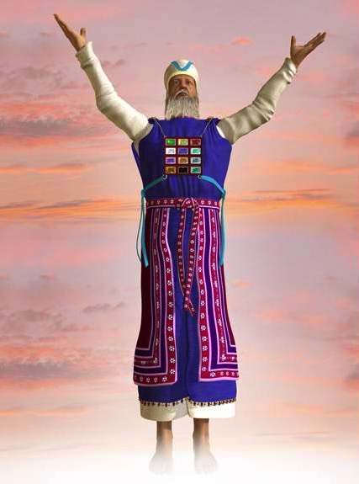
صلوا من خلال المزامير
لتكن أقوال فمي وفكر قلبي مرضية أمامك
يا رب صخرتي ووليي
مزمور 19 - 14

Slide 44
كيف نصلي سوية من خلال المزامير
آيه واحدة لكل شخص
اشرح وأعطي طابع شخصي
لا تقدم أي طلبات

Slide 45
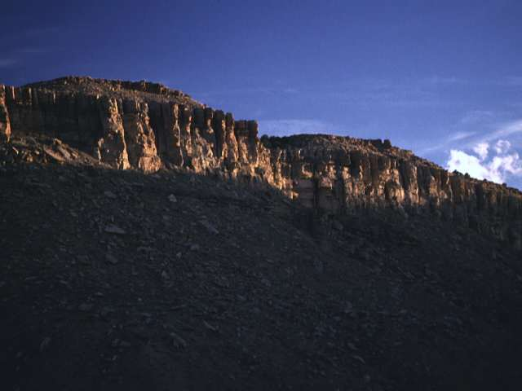
صلي مزمور 111 مع اثنين آخرين
111 : 1
هللويا أحمد الرب بكل قلبي
في مجلس المستقيمين وجماعتهم

Slide 46
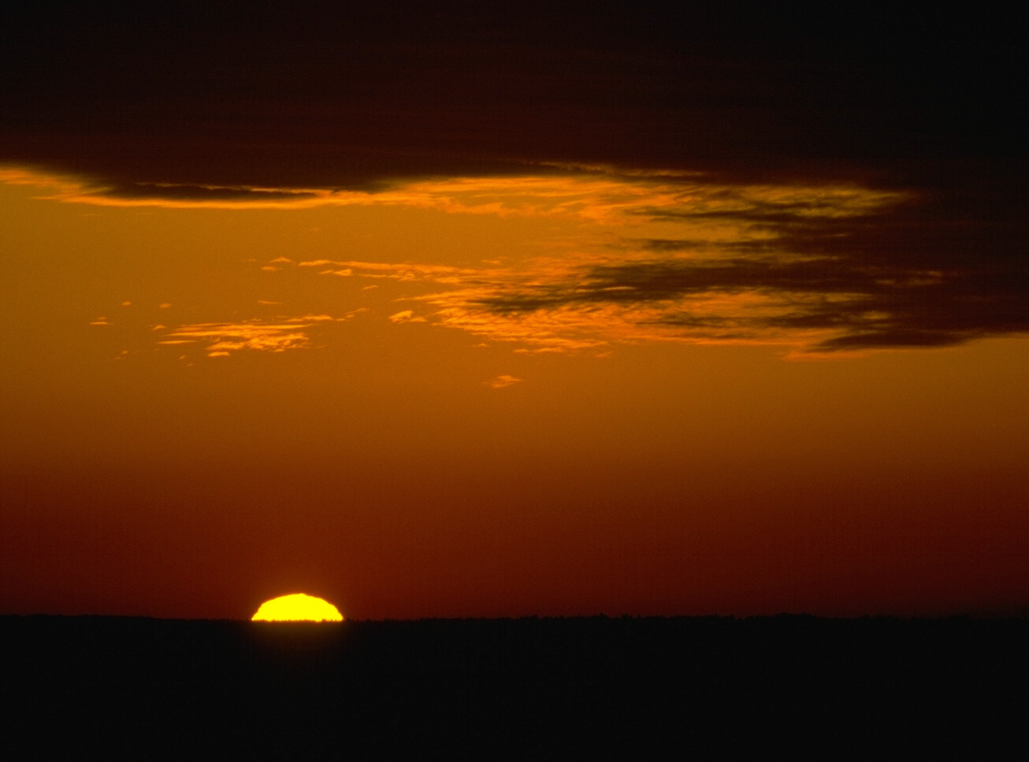
صلي مزمور 111 مع اثنين اخرين
111 : 2
عظيمةَ هي اعمال الرب .
مطلوبة لكل المسرورين بها

Slide 47
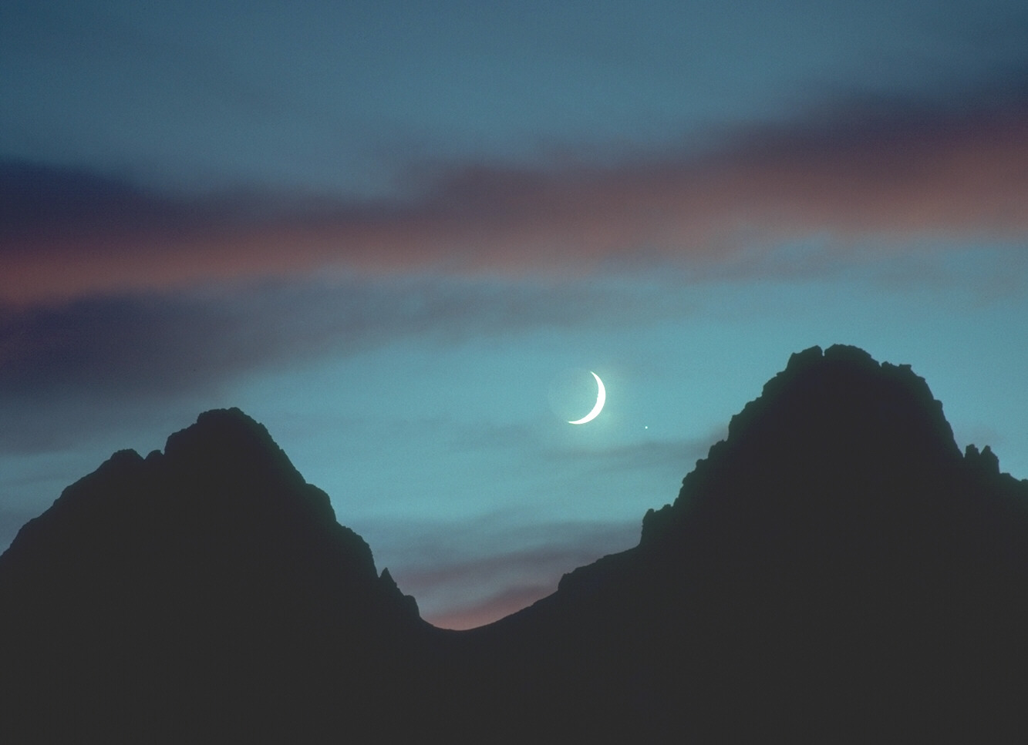
صلي مزمور 111 مع اثنين آخرين
111 : 3
جلالُ وبهاء عمله ,
وعدله قائمُ الى الابد

Slide 48

صلي مزمور 111 مع اثنين اخرين
111 : 4
صنع ذكرآ لعجائبه ,
حنانُ ورحيم هو الرب

Slide 49

صلي مزمور 111 مع اثنين آخرين
111 : 5
اعطى خائفيه طعامآ ,
يذكر الى الأبد عهده

Slide 50
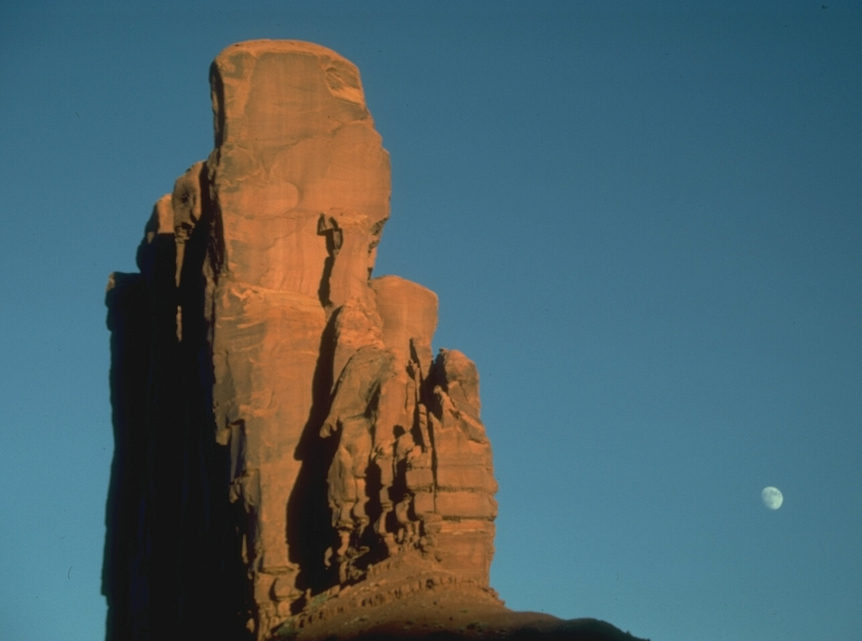
صلي مزمور 111 مع اثنين آخرين
111 : 6
اخبر شعبه بقوة أعماله , ليعطيهم ميراث
الامم

Slide 51
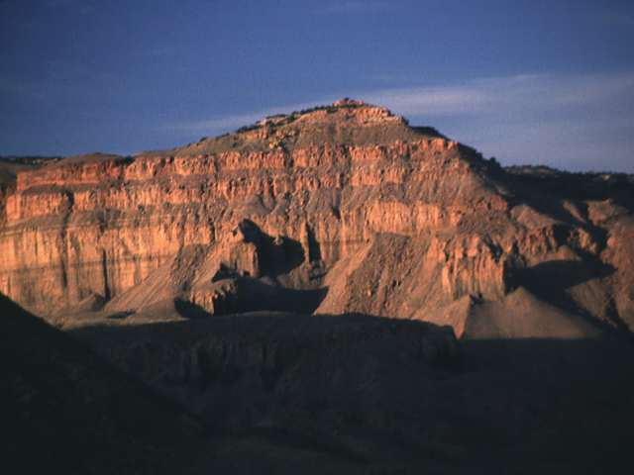
صلي مزمور 111 مع أثنين آخرين
111 : 7
أعمال يديه أمانةُ وحق
كل وصاياه امينة

Slide 52
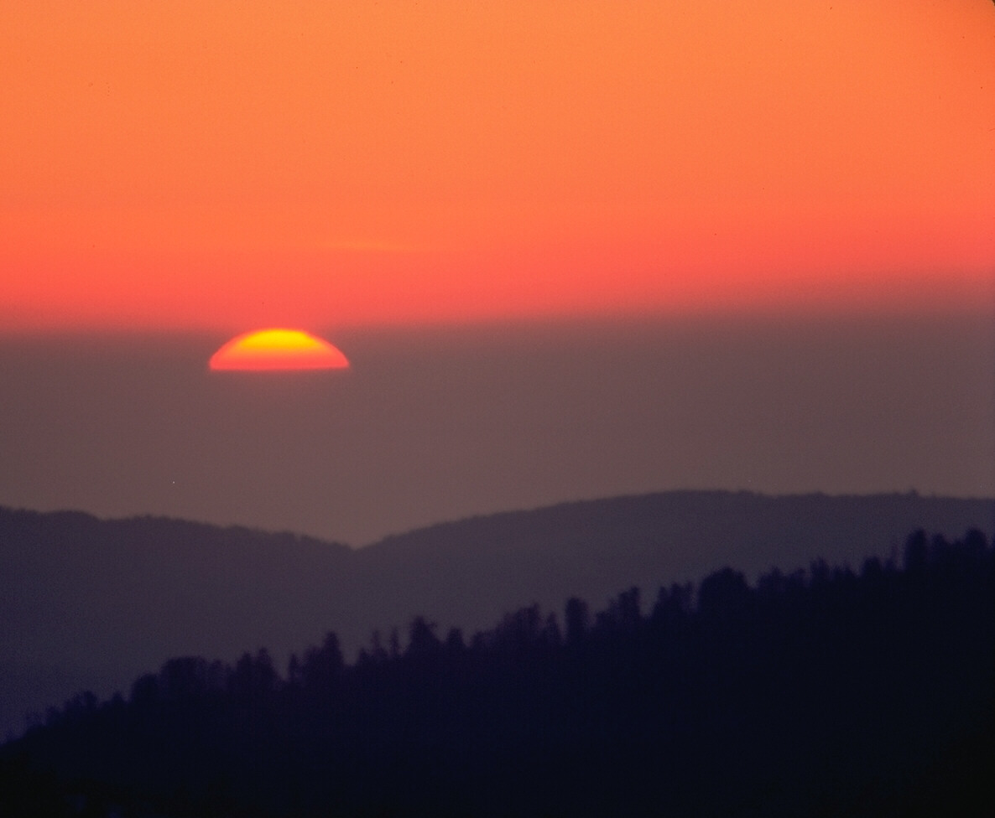
111 مع اثنين اخرين صلي مزمور
111 : 8
ثابتة مدى الدهر والأبد
مصنوعة بالحق والإستقامة

Slide 53
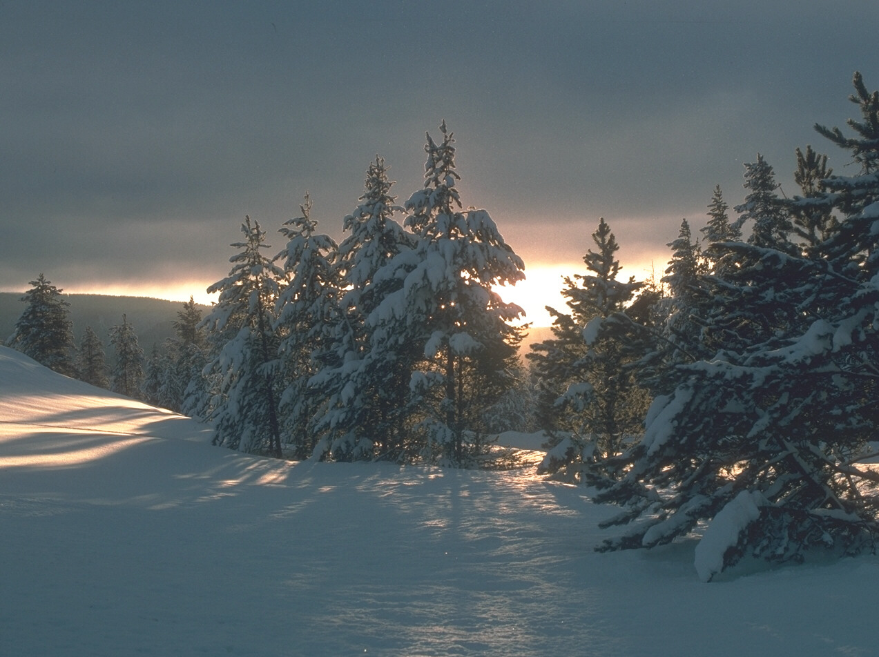
صلي مزمور 111 مع اثنين آخرين
111 : 9
أرسل فداءَ لشعبه,
أقام إلى الأبد عهده
قدوس ومهوب اسمه

Slide 54

صلي مزمور 111 مع اثنين آخرين
111 : 10
رأس الحكمة مخافة الرب .
فطنة جيدة لكل عامليها
تسبيحه قائم الى الابد

Slide 55
ملخص
۳۸۸c
مقدمة
ما هو مكان المزامير في زمن العهد القديم؟
كيف عبد الإسرائيليون الله من خلال المزامير؟
ما هي صلة المزامير بالمسيحيين اليوم؟
Notes:
OS-19-Psalms-24, 103, 175, 215

Slide 56
المزامير تأتي بعدة أنواع

Slide 57

388c
تصنيفات المزامير
P 41
مسياني
Lament
Imprecatory
الهي الهي لماذا تركتني ؟ بعيدآ عن خلاصي, عن كلام زفيري ؟
مزمور 22 : 1

Slide 58
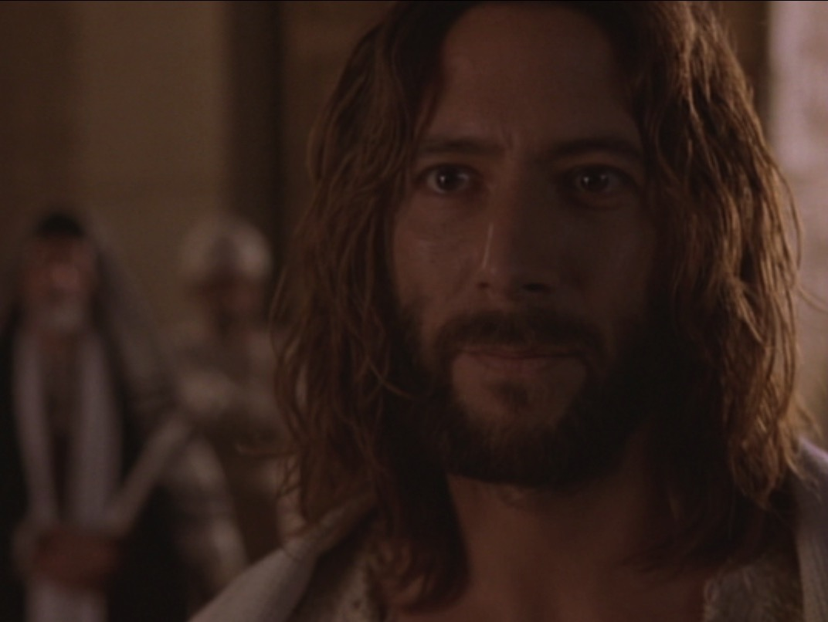
نبؤات في المزامير تحققت في المسيح
388
P 43
المزمور | اشارة الى المسيح | وفاء العهد الجديد
2 : 7 | المسيح سيكون ابن الله | عبرانيين 1 : 5
16 : 10 | سوف يقوم من الاموات | اعمال 2 : 25 – 30
22 : 16 | يداه وقدماة مثقوبتان | يوحنا 20 : 25 -27
45 : 6 | عرشه الى الابد | عبرانيين 1 : 8
110 :1 | هو ابن دود و ابن الله | متى 22 : 4
110 : 4 | هو الكاهن والملك الابدي | ع 6 : 20

Slide 59

أورشليم
27
سلبيات
مزايا
مراحل
اليبوسيت ( 1500 ) ق م
سليمان (971 ) ق م
حزقبا ( 700 ) ق م
حزقبا ( 700 ) ق م
586 ق م
نحميا ( 444 ) ق م
الحشمونائين ( 100 ) ق م
هيرودس الكبير ( 20 ) ق م
جدران حديثة

Slide 60
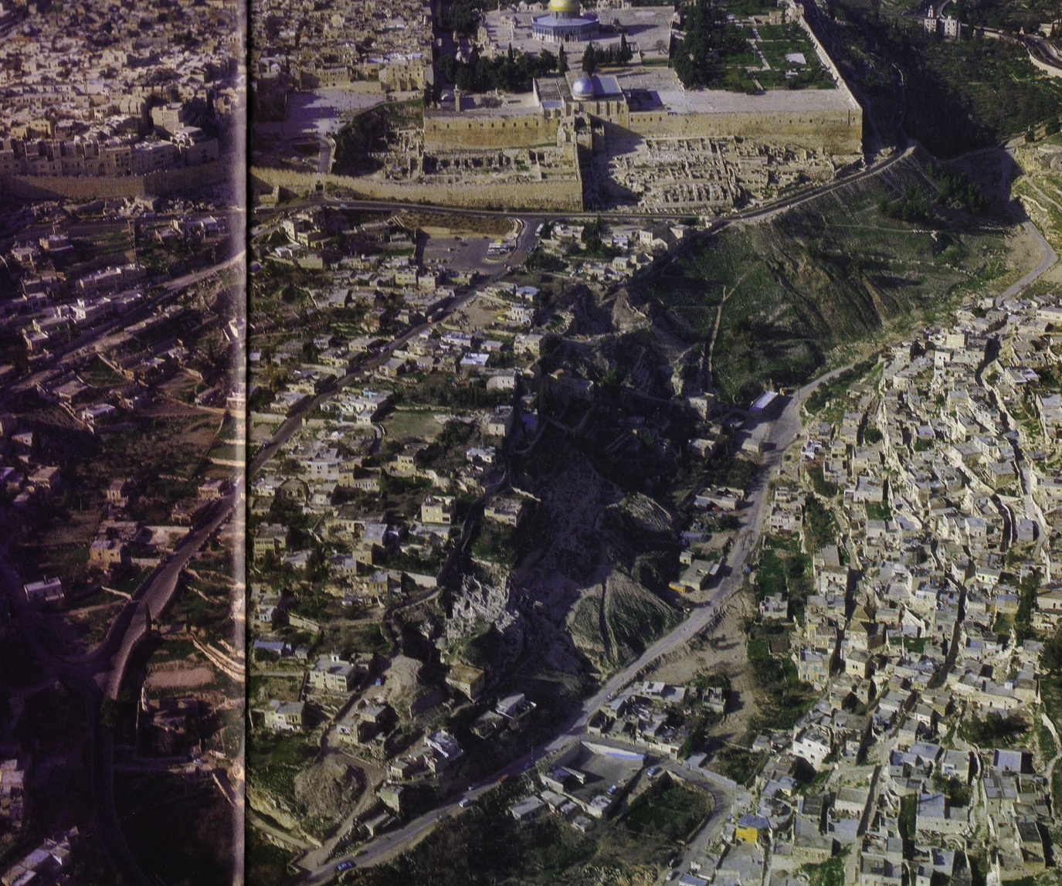
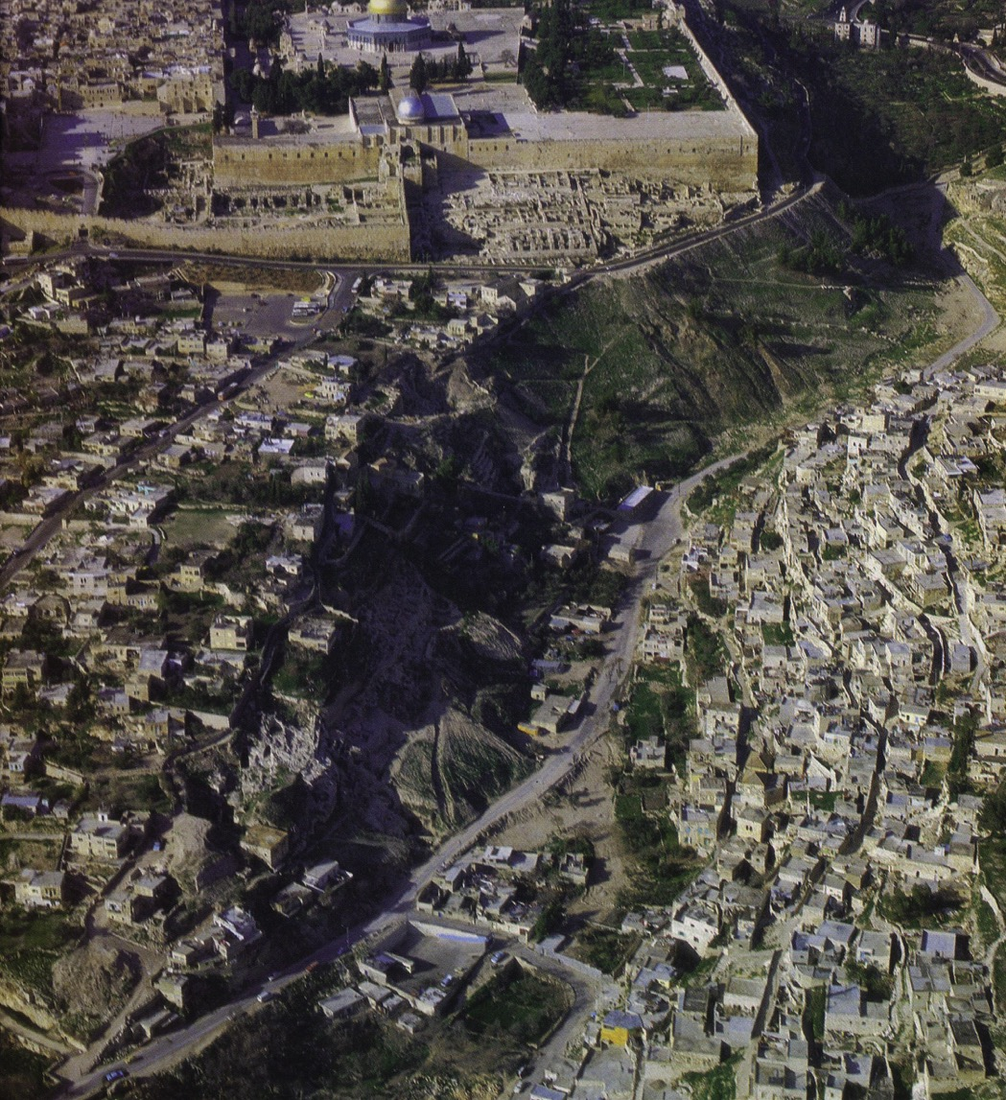
المدينة الحالية
الركن الجنوبي الشرقي لهيرودس
مدينة
داود

Slide 61
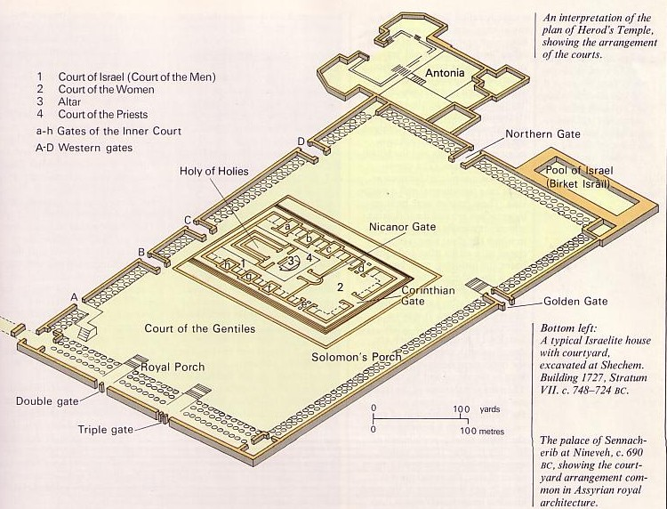
جبل هيرودس

Slide 62

مزامير الصعود 15
المزامبر 120 – 134

Slide 63
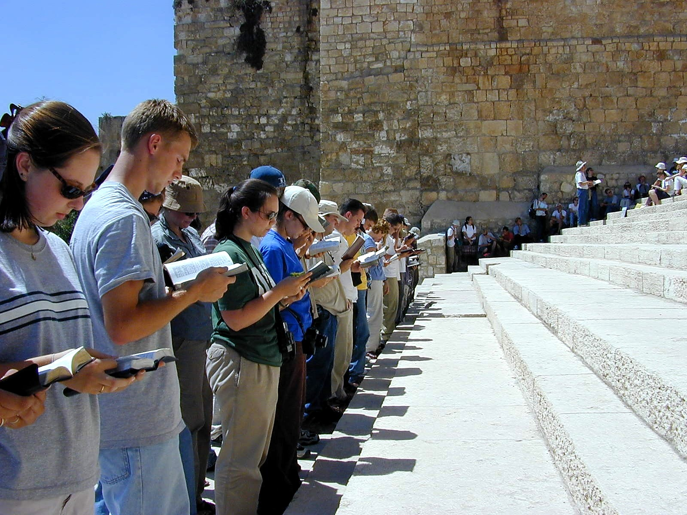
الحجاج العصريون

Slide 64
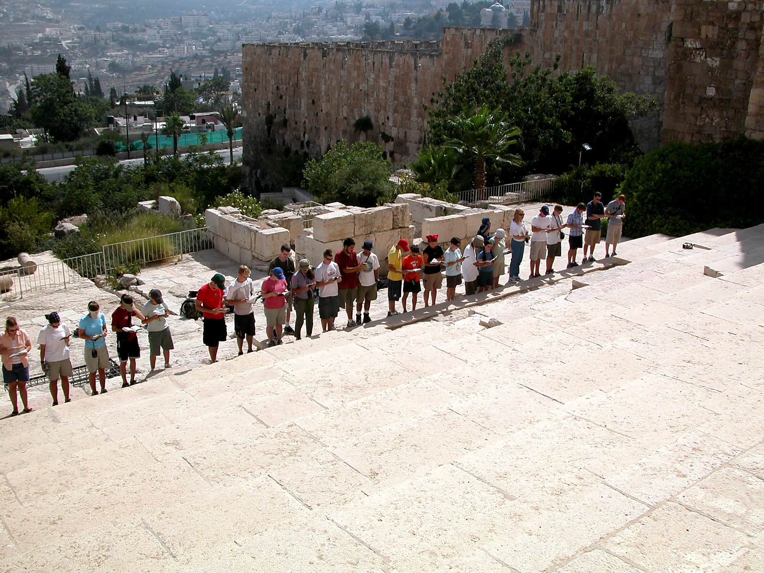
الحجاج العصريون

Slide 65
تصنيفات المزامير
386
p9
التسبيح
المسيانية
الرثاء
الشهادة
الصعود
الحكمة
التوبه
الطبيعة
التاريخ
لعن
Notes:
OS-19-Psalms-124, 180, 188

Slide 66
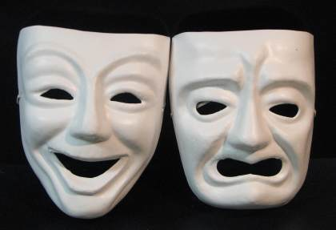
التسبيح والرثاء

Slide 67
المزامير الفردية مصنفة بشكل عام
المصدر : ويسترمان
384
P 7
التسبيح ( عبادة ): عبادة الله لاجل ما فعله ولاجل من هو |  |  | رثاء (صبر ): طلب من الله بناءً على ما فعله ولاجل من هو
تصريحي عمل الله |  | وصفي صفات الله | الفرد |  | الناس
الفرد | الناس |  | يفتح | يسمع

Slide 68
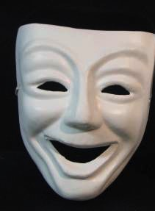
صلي المزامير

Slide 69
مدح وصفي
اهتفوا ايها الصديقين بالرب ,
بالمستقيمين يليق التسبيح ,
احمدوا الرب بالعود .
بربابة ذات عشرة اوتار رنموا له ,غنو له اغنية جديدة ,
احسنوا العزف بهتاف
3 - مزمور 33 : 1

Slide 70
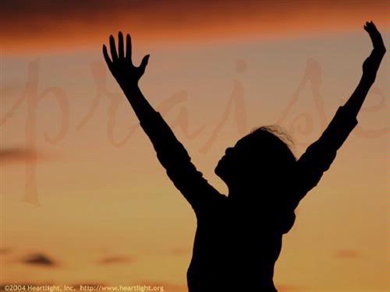
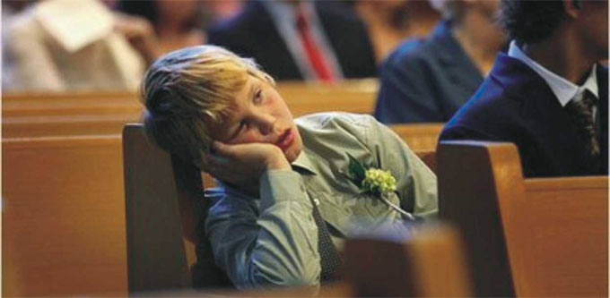
نحتاج ان نسبح الرب
اليوم
P 7

Slide 71

انواع المزامير
388c
P 28
ترنيمة مدح وصفي
رنموا للرب ترنيمة جديدة لانه صنع عجائب,
خلصتهُ يمينه وذراع قدسه
مزمور 98 : 1

Slide 72
انواع المزامير
388c
P 30
P 8
ترنيمة الهيكل ( مدح وصفي )
مقدمة على سبيل المثال :هلليلويا
دعوة للتسبيح
سبب للتسبيح
الخلاصة : دعوة متجددة للتسبيح
الخاتمة على سبيل المثال : هلليلويا

Slide 73
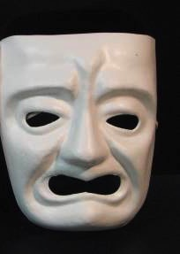
مزامير الرثاء

Slide 74
الرثاء
يا رب ،استمع صلاتي ،وليدخل اليك صراخي ،
لا تحجب وجهك عني في يوم ضيقي .
أمل الي اذنك في يوم ادعوك .
استجب لي سريعآ
مزمور 102 : 1- 2

Slide 75

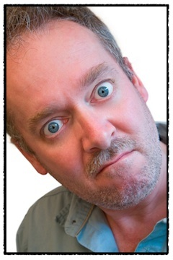



متى يمكننا الشكوى ؟
اعداد
الشكوى حكم
المزامير
الشكوى مسموحة
الشكوى شرعية لمن يستطيع حل المشكلة

Slide 76

أشكو الى الله وحده
يا رب ،استمع صلاتي ،وليدخل اليك صراخي
لا تحجب وجهك عني في يوم ضيقي
امل الي اذنك في يوم ادعوك
استجب لي سريعآ
مزمور 102 : 1- 2

Slide 77
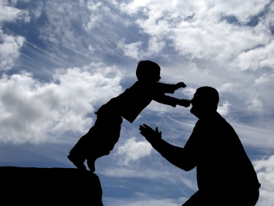
مزامير الثقة
P 31
مزامير الرثاء
لها أقسام واسعة

Slide 78
مزمور 23 وهو من مزامير الثقة
1 مزمور لداود.الرب راعي فلا يعوزني شيء.
2 في مراع خضر يربضني.إلى مياه الراحة يوردني.
3 يرد نفسي.يهديني إلى سبل البر من أجل اسمه.
4 أيضاً إذا سرت في وادي ظل الموت لا أخاف شرا لأنك أنت معي.عصاك وعكازك هما يعزيانني.
5 ترتب قدامي مائدة تجاه مضايقي.مسحت بالدهن رأسي.كاسي ريّا.
6 إنما خير ورحمة يتبعانني كل إيام حياتي وأسكن في بيت الرب إلى مدى الأيام.
Notes:
OS-19-Psalms-68, 71, 76, 132, 201

Slide 79
32 : 5 انواع المزامير
388c
ترنيمة
رثاء
اعترف لك بخطيئتي ولا اكتم اثمي قلت اعترف للرب بذنبي وانت رفعت آثام خطيئتي

Slide 80
أنواع المزامير
388c
لماذا انت مكتئية يا نفسي ؟
ولماذا انت قلقة في داخلي ؟
مزمور 5 : 42
ترنيمة
رثاء
حكمة
ملكي
مسياني
رثاء
لعن
تاريخي

Slide 81
انواع المزامبر
388c
P 18
مزامير الرثاء
العنوان / الرثاء
الاعتراف بالثقة
الالتماس
نذر التسبيح

Slide 82
الالتماس
اقضِ لي يا الله ، وخاصم مخاصمتي مع امة غير راحمة،
ومن انسان غش وظلم نجني .
مزمور 43 : 1

Slide 83
انواع المزامير
388c
P 28
ترنيمة
رثاء
حكمة
ملكي
مسياني
رثاء
لعن
تاريخي
طوبى للرجل الذي لم يسلك في مشورة الاشرار
مزمور 1 : 1

Slide 84
انواع المزامير
388c
لان الله ملك الارض كلها رنموا قصيدة
مزمور 47 : 7
ترنيمة
رثاء
حكمة
ملكي
مسياني
رثاء
لعن
تاريخي
يا رب، بقوتك يفرح الملك، وبخلاصك كيف لا يبتهج جدآ !
مزمور 21 : 1

Slide 85
أنواع المزامير
388c
P 47
ترنيمة
رثاء
حكمة
ملكي
مسياني
رثاء
لعن
تاريخي
صب عليهم سخطك وليدركهم حمو غضبك
مزمور 69 :24
مزامير اللعنة
ليمحوا من سفر الاحياء ،
ومع الصديقين لا يُكتيوا
مزمور 69 : 28

Slide 86
أنواع المزامير
388c
قدام آبائهم صنع اعجوبة في ارض مصر
بلاد صوعن
شق البحر فعبرهم،
ونصب المياه كند .
مزمور 78 : 12- 13
ترنيمة
رثاء
حكمة
ملكي
مسياني
رثاء
لعن
تاريخي

Slide 87
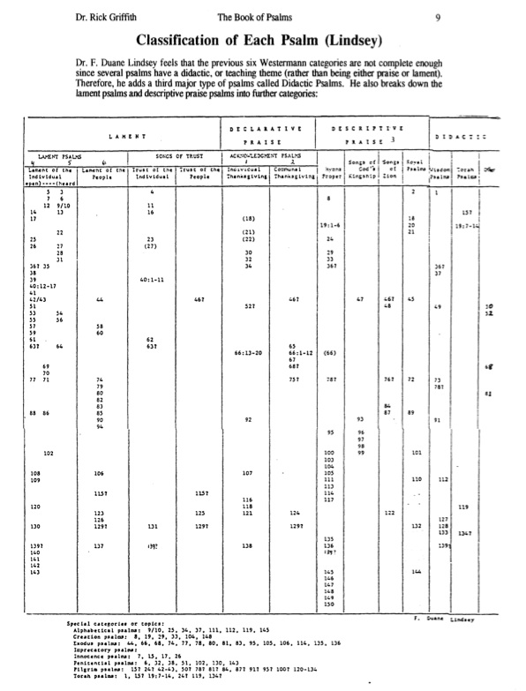
تصنيف كل مزمور
(ليندسلي )
386
P 9

Slide 88
التسبيح في كل مزمور
بتسبيح الرب ينطق فمي وليبارك كل بشر اسمه القدوس الى الدهر والابد
مزمور 145 : 21

Slide 89
المزامير يجب أن تكون مفسرة بالشكل الصحيح

Slide 90

خصائص الشعر
العبري
390
P 13
1- انماط الاجهاد (ليس القوافي )
2- تثير الذكريات
3- ترتيب افقي
4- الفكر في القافية

Slide 91

المفتاح
العبرية المتوازنة
390
P 13

Slide 92
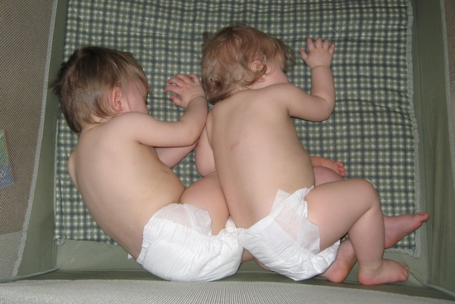
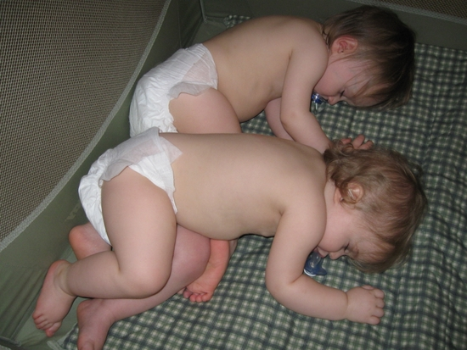
ما هو التماثل
390
p13
تكرار المعنى في التعبيرات المتوازيه
روس 1 :780

Slide 93
التماثل
388c
حينما يتكلم عليهم بغضبه
مزمور 2 : 5
التوازي بالالفاظ
توبيخ وترهيب
الغضب والانذار متوازيان بالمعنى
التوازي النحوي
فعل – مفعول به – حروف جر
حرف جر – فعل – مفعول به
Similarities & Differences
Two categories of Parallelism :
Grammatical Parallelism (syntax)
Semantic Parallelism (meaning of words)

Slide 94

نصائح لتفسير المزامير
391
P 14
أ- انتبه الى البنية
ب – تلخيص المزمور في جملة
ج- النظر في العناوين والشخصيات الرئيسية وانسابهم وا عمالهم د- تصنيف المزمور باستخدام ليندسلي ص 386
ه- فسر اللاهوت الغير مكتمل للمزمور على ضوء العهد الحديد ( مثلا مزمور 51 : 11 )
و- اعادة صياغة الكلام والارقام والتوازي
ي- استخدام اشارات العهد الجديد في تفسير مزامبر غبر مفهومة (مثلا مزمور 16 : 10 , واضح ومفهوم من خلال اعمال 2 : 25 – 31 )

Slide 95
نصائح لتفسير المزامير
391
P 14
.ك- اقرأ المزامبر ييطأ ( لبس كما في القراءة اليومية )
ل- ارسم المسار العاطفي للمزمور .
مثلا مزمور 77
هل يبدا عالبآ ام منخفض
77: 1- 3
77 :9- 4
77 :10
77 :11 -20

Slide 96
أعظم احتياجك هو تسبيح الله.
الفكرة الأساسيّة للمزامير
Notes:
What is most necessary in your life is to give the LORD the honor he is due.
_____________
OS-19-Psalms-17, 117

Slide 97
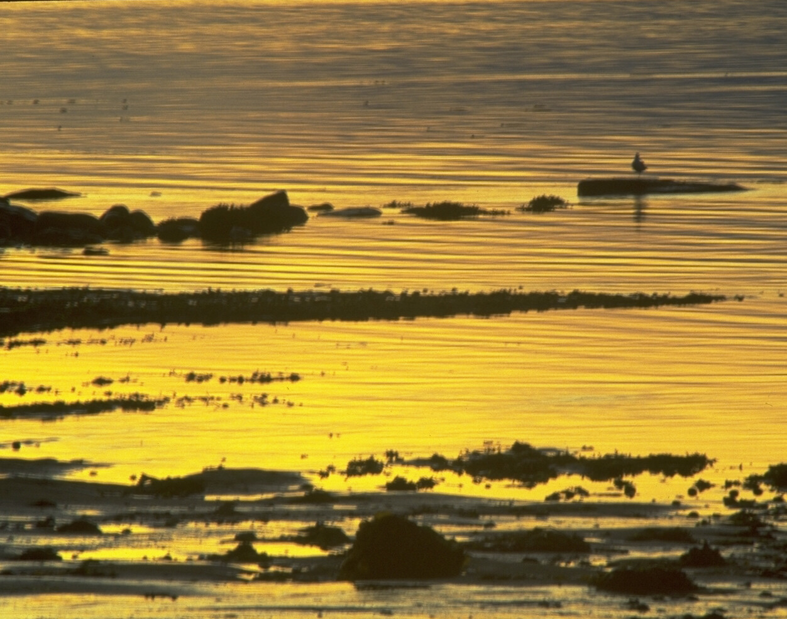
أهميّة المزامير
الصلاة والعبادة"تشكل ترياق للحياة الوثنية
دكتور. هو تشياو إيك
(العهد EFC سنغافورة)
Notes:
A wise person tries to find out the cause of a disease before recommending a cure. We do not give cancer medicine to one with a cold—nor do we give cold medicine to someone with cancer.
Likewise, when we are worshipping the wrong thing—when we are an idolater—the only solution to idolatry is prayer to the true God in worship.

Slide 98

مزمور 46 : 10
كفوا واعلموا اني انا الله

Slide 99
البيان الموجز
380,
383
سبح الرب لاجل من هو ولاجل ما فعله توفير الحماية والحكمة وفداء المسيح وكلمته فكن متواضعآ امامه في ثقة وشكر
المزامير

Slide 100
الآية المفتاحية
۳۸٠
هللويا أحمد الرب بكل قلبي في مجلس المستقيمين وجماعتهم.
(مزامير 111 : 1)
المزامير
Notes:
Here is an easy key verse reference: one-one-one-one!
It emphasizes the ONE purpose of the book to give the ONE God credit for his nature and work.

Slide 101
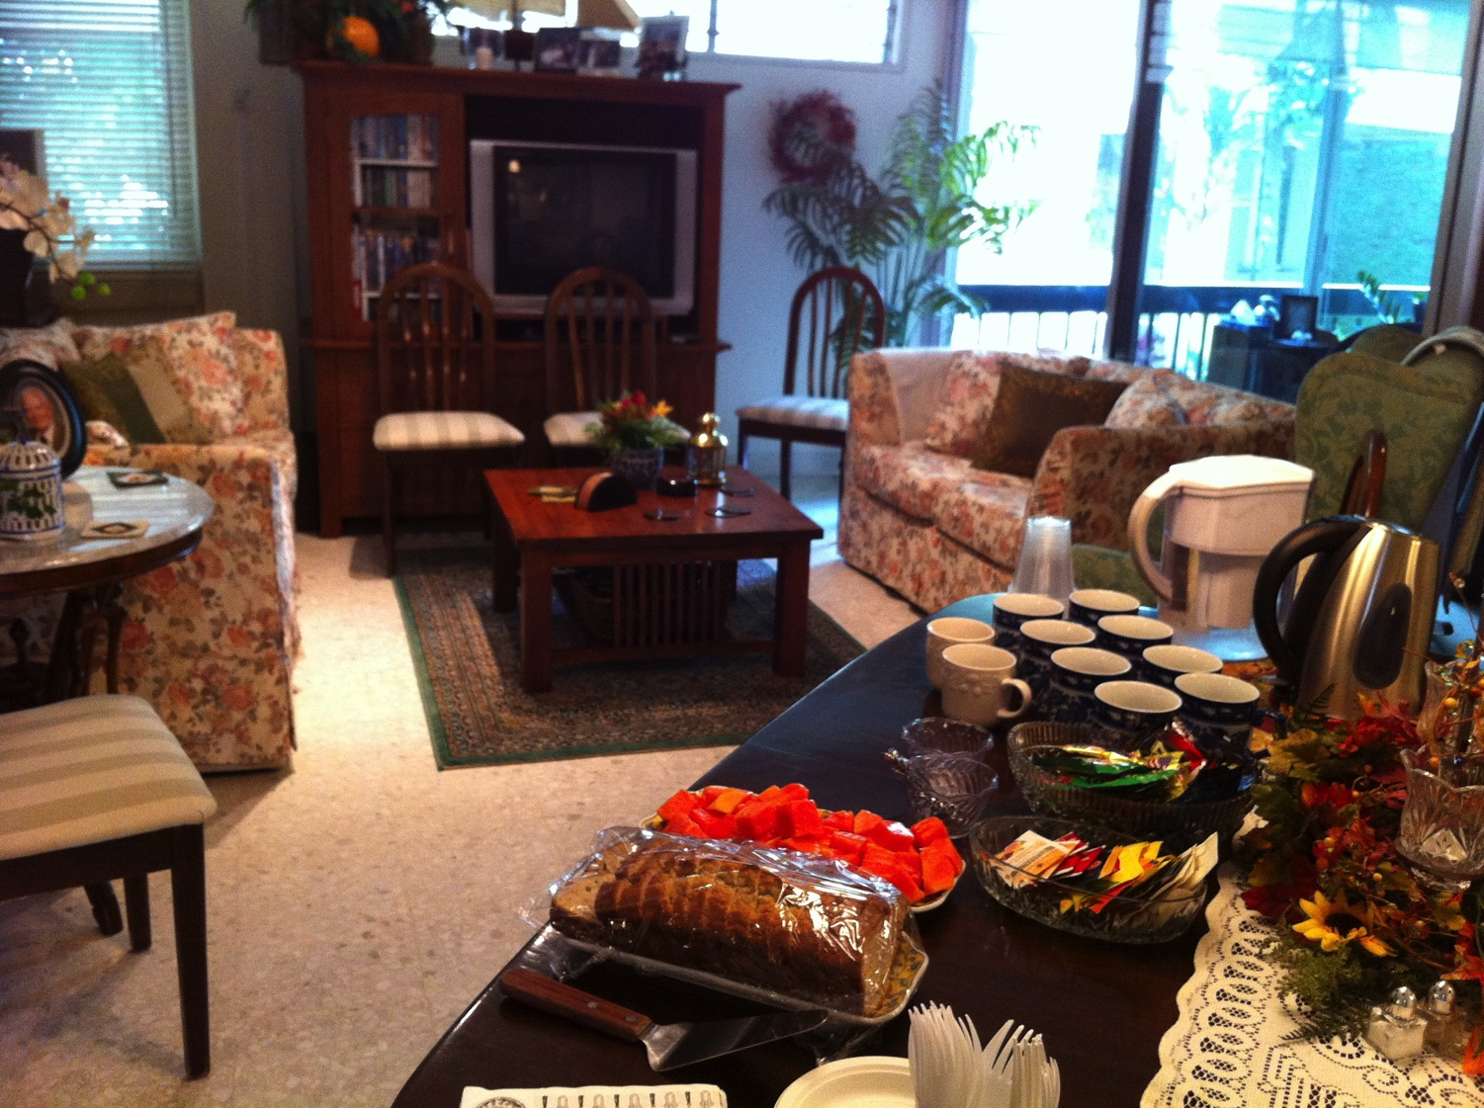
الصلاة في الكتاب المقدس في مساكن كلية سنغافورة
الجمعة 3 آب من 7 -9
9

Slide 102
Black

Slide 103


مسح العهد القديم • BibleStudyDownloads.org
أحصل علي هذا العرض مجانا!
Notes:
OS is OT Survey (os) Arabic

